Slide 1
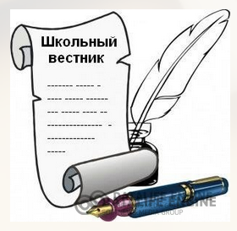
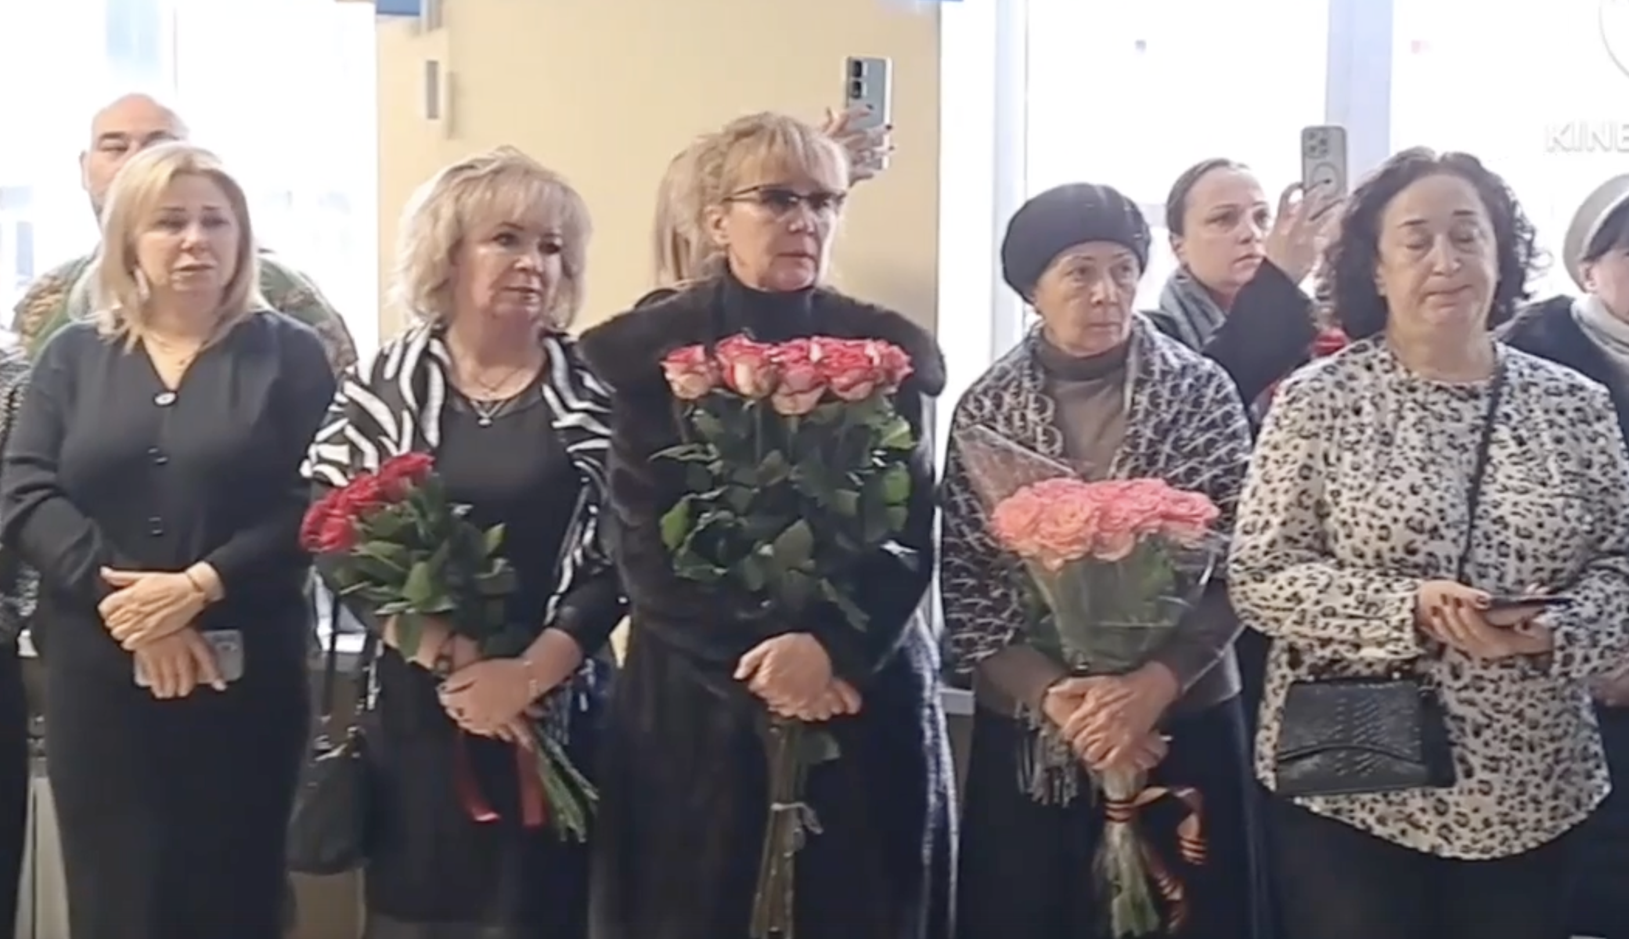
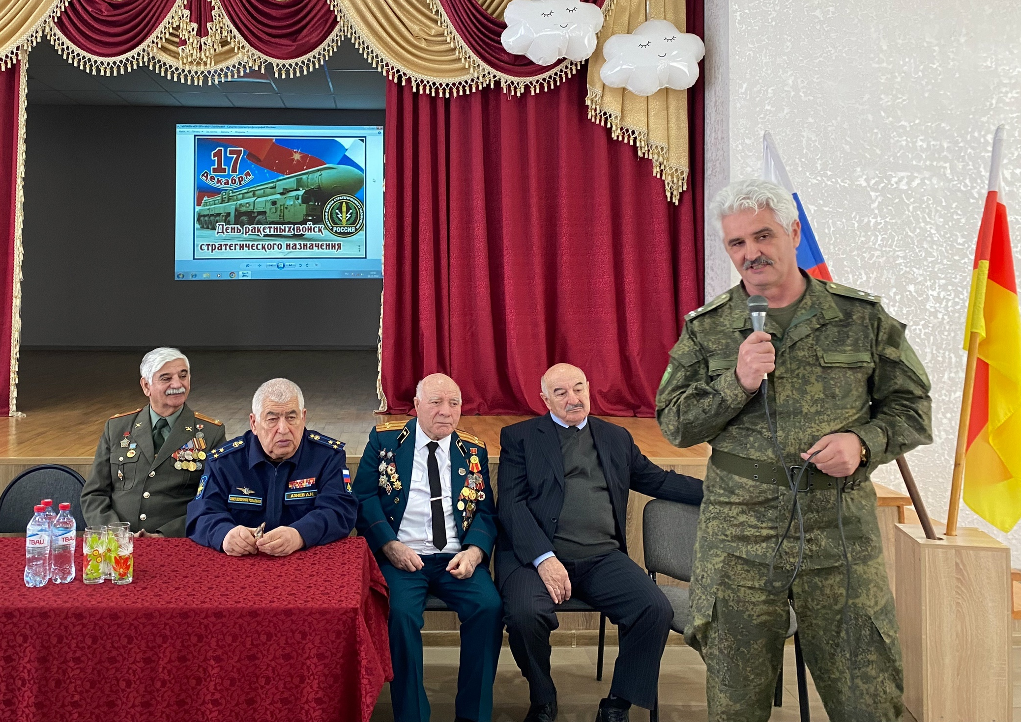
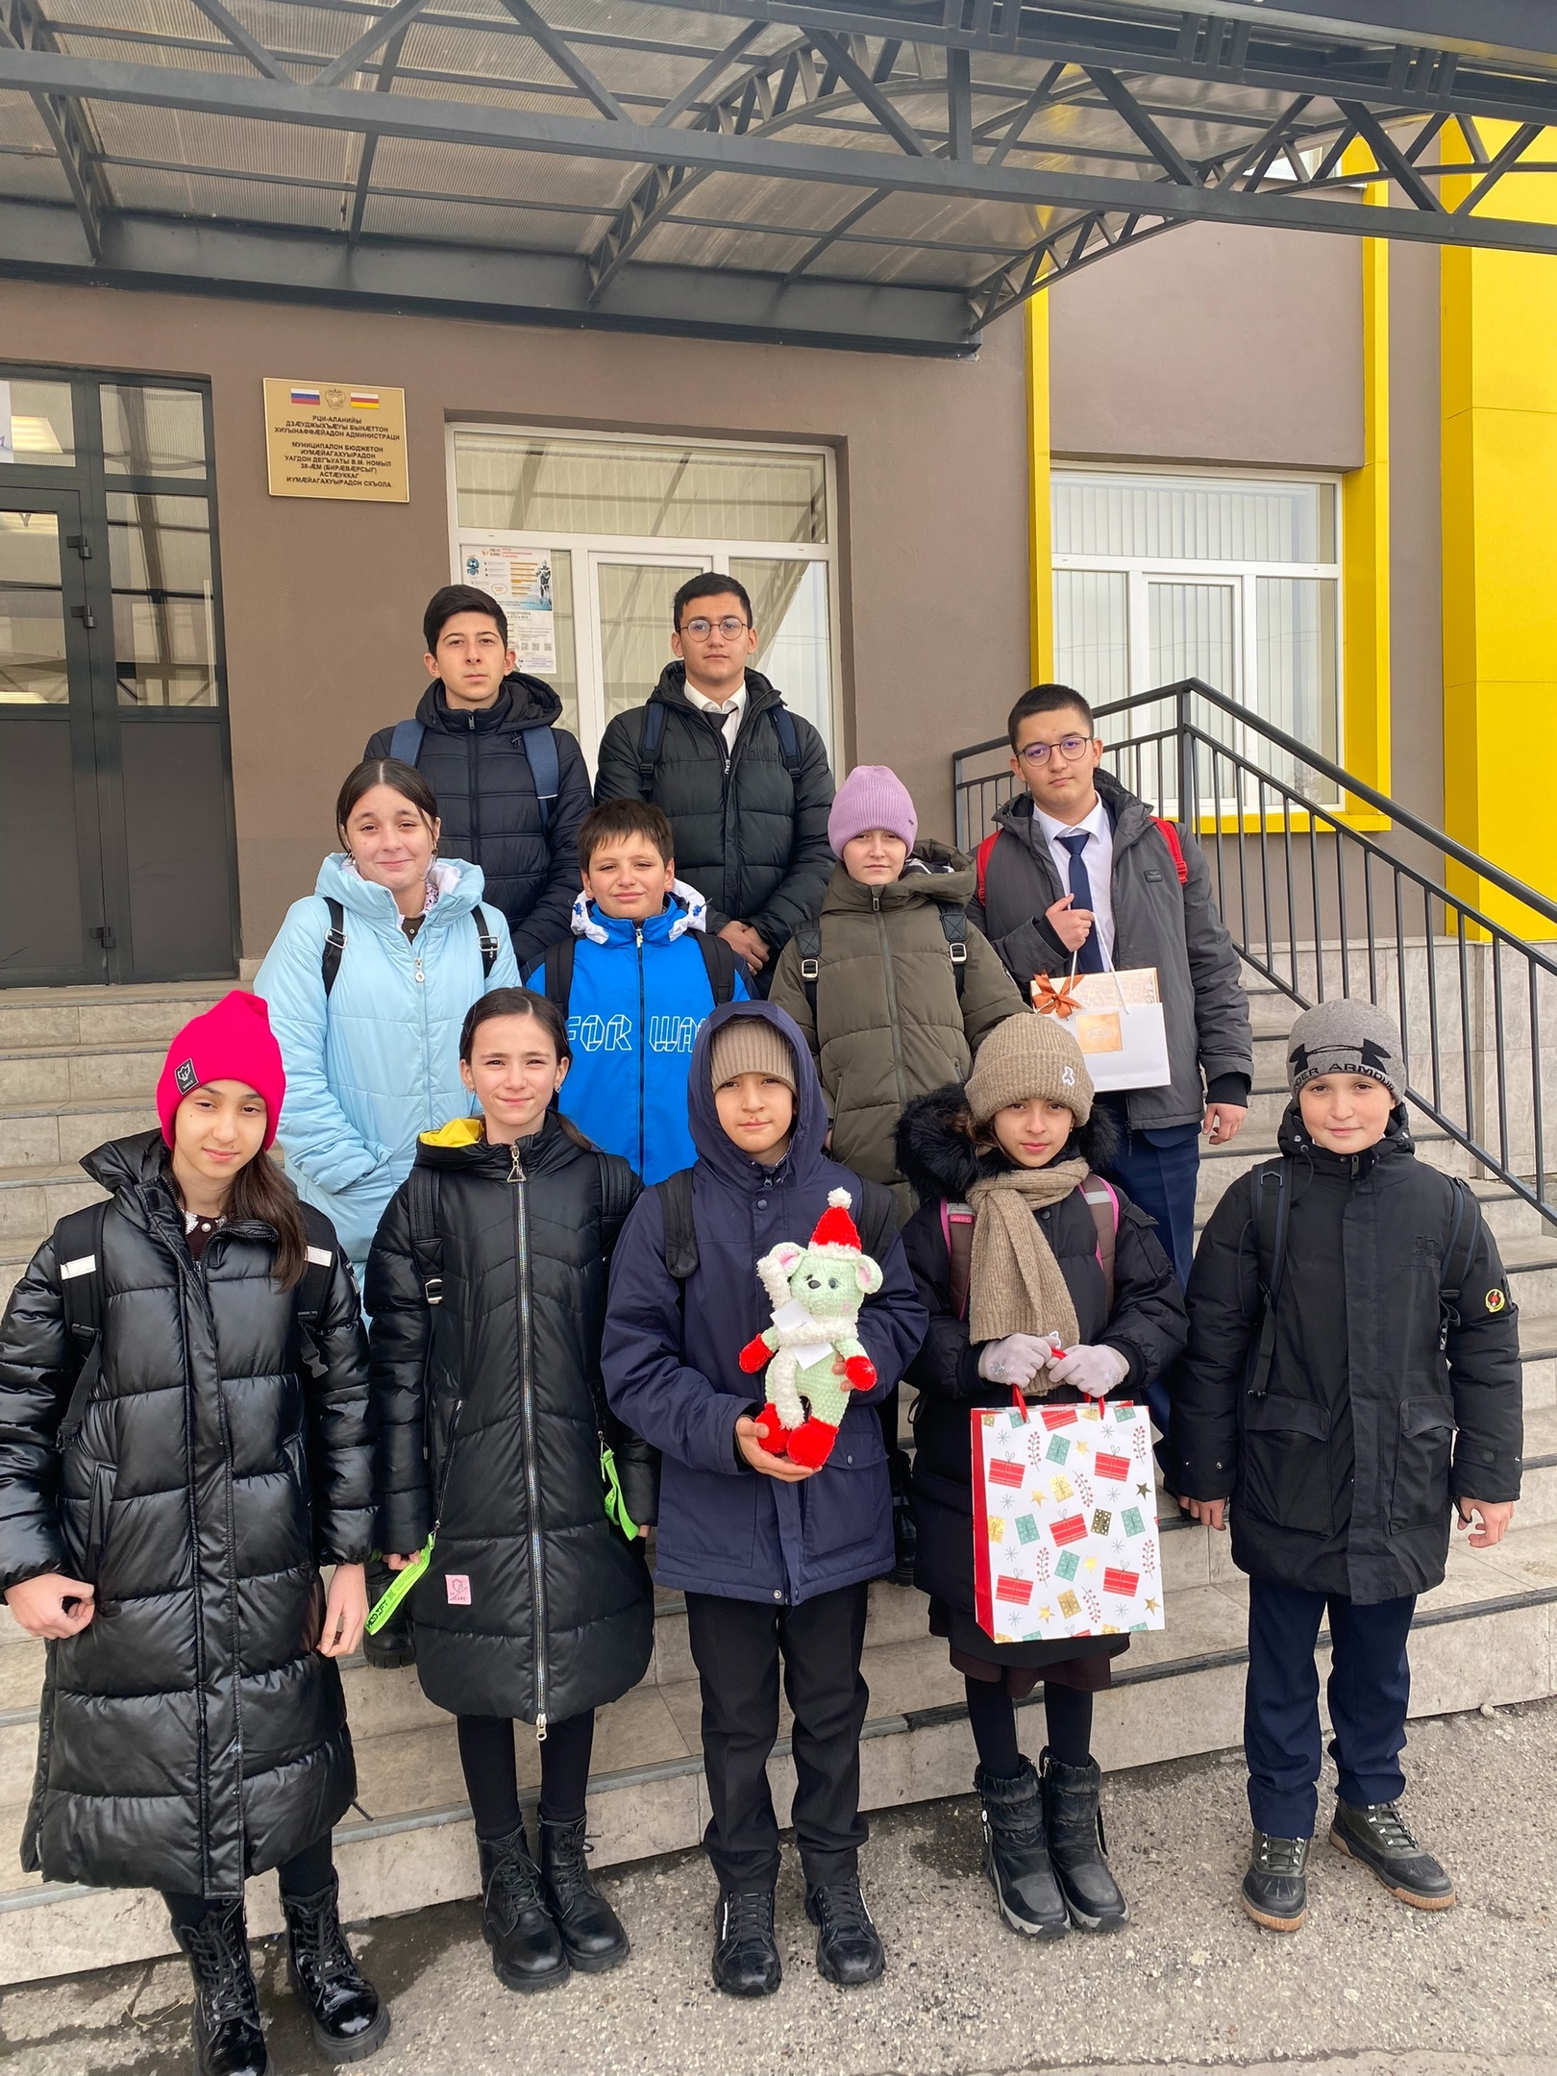
ШКОЛЬНЫЙ ВЕСТНИК
Декабрь 2024 г. №1
Информационный орган МБОУ СОШ №38 (многопрофильная) им. В.М.Дегоева
Калейдоскоп событий
3 декабря отмечается Международный день инвалидов. Учащиеся 5 «В» класса и 9 «В» класса посетили на дому Лик Владимира. Ребята поделились своими историями из школьной жизни, а в знак внимания преподнесли ему подарок.
Уходя, гости поблагодарили за тёплый приём, пожелали семье всего наилучшего!
В МБОУ СОШ №38 им. В.М. Дегоева прошла героико-патриотическая акция ко Дню Героев Отечества. Акцию посвятили выпускникам, погибшим в зоне СВО.
В предверии дня ракетных войск стратегического назначения в актовом зале МБОУ СОШ № 38 прошел урок Мужества для учащихся 8-11 классов. Цель мероприятия– познакомить учеников с ракетными войсками, артиллерией
и вселить гордость за артиллерию нашей страны.

Slide 2
ШКОЛЬНЫЙ ВЕСТНИК
Декабрь 2024 г. №2
Информационный орган МБОУ СОШ №38 (многопрофильная) им. В.М.Дегоева
Школьный олимп
Загадки
Ученик 5 «Б» класса Зембатов Ацамаз занял I место на межрегиональных соревнованиях по кикбоксингу, посвященных памяти заслуженного работника физической культуры и спорта КБР, президента федерации кикбоксинга КБР Бецукова Заура Лабиновича.
Без ног и рук, но по всему миру хожу,
О странах и морях я много расскажу.
(География)
Я бегаю по классам быстро,
И в школе всюду слышу свист.
Он торопит и зовёт,
На перемену всех ведёт.
(Звонок)
В г.Грозном прошли Всероссийские соревнований по вольной борьбе, посвященные памяти чеченского борца вольного стиля и заслуженного мастера спорта СССР Адлана Вараева. Ученик 8 «Б» класса Плиев Аспар занял I место

